Slide 1
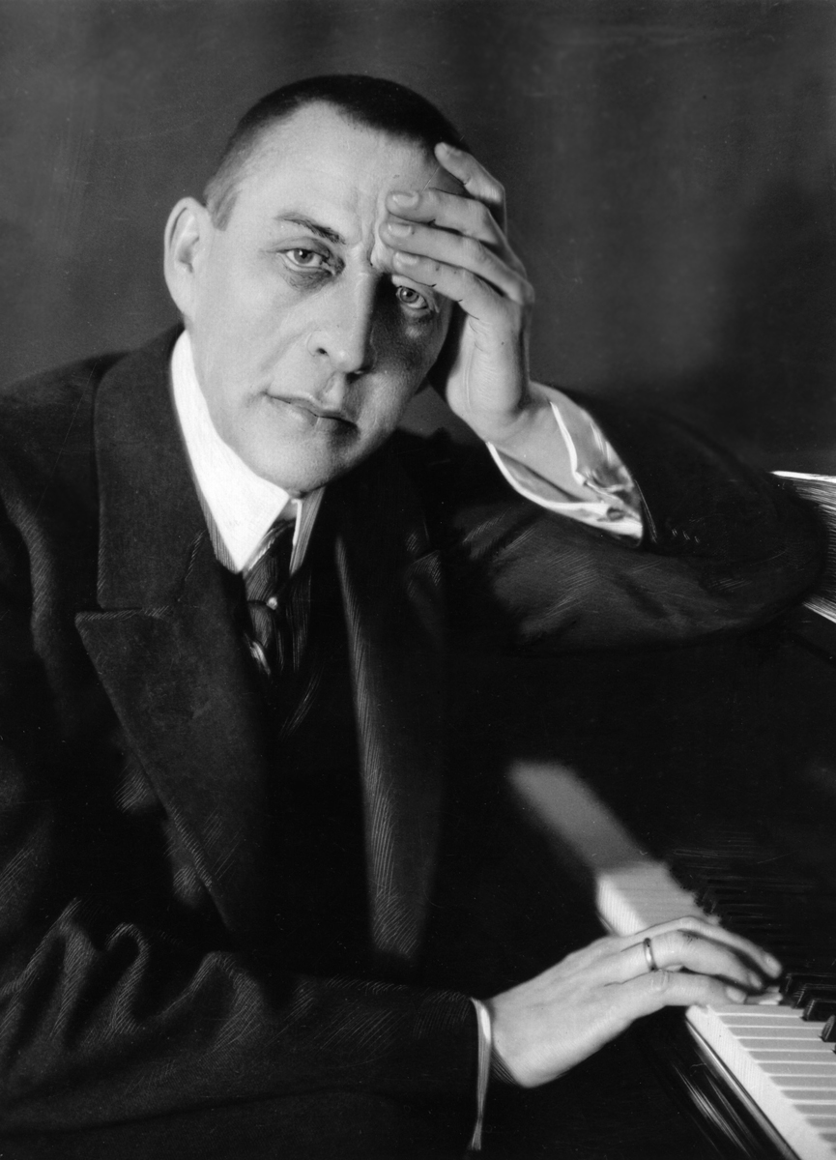
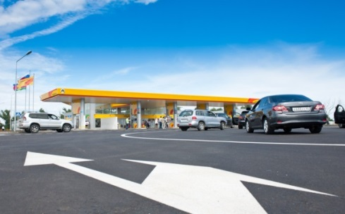
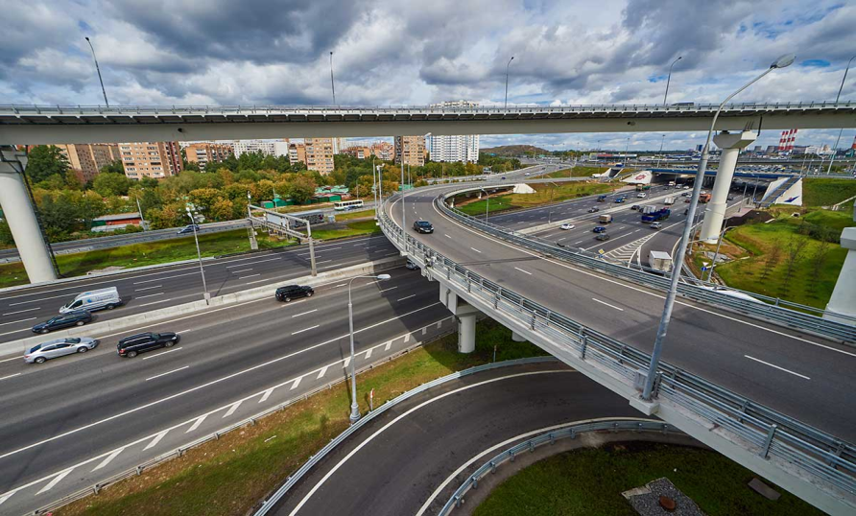
Внутренний Туризм – Потенциал и барьеры.
Реализация концепции комплексного размещения, реконструкции и
обустройства объектов дорожного сервиса
в составе многофункциональных зон в полосах отвода и
придорожных полосах автомобильных дорог
Государственной компании «Российские автомобильные дороги»
ГОСУДАРСТВЕННО-
ЧАСТНОЕ
ПАРТНЕРСТВО
ДОРОЖНЫЙ СЕРВИС
КУЛЬТУРНОЕ
НАСЛЕДИЕ
СКОРОСТНЫЕ ДОРОГИ
Москва 2018 г.

Slide 2
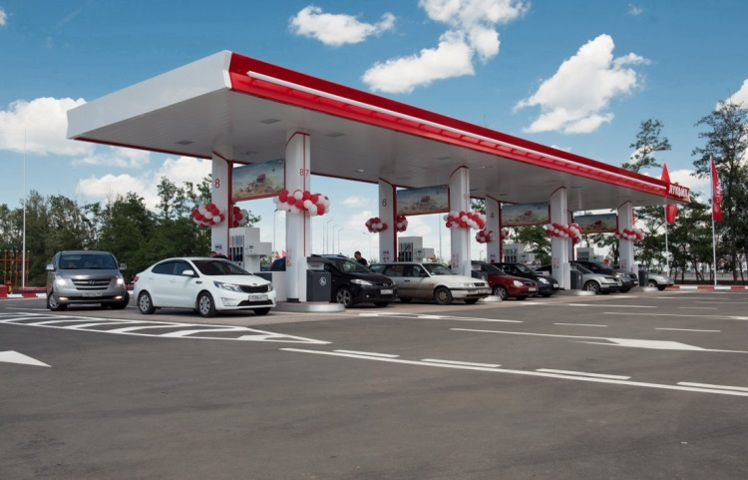
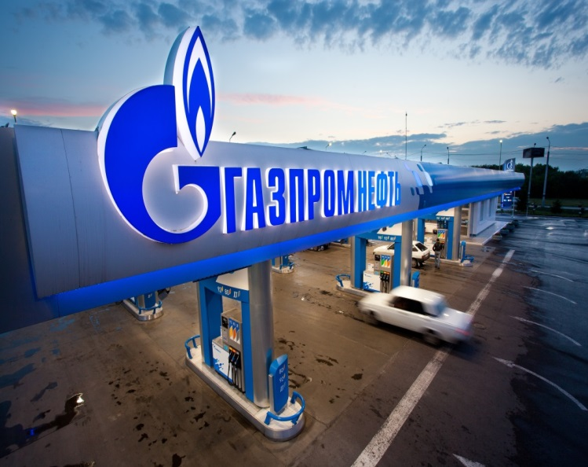
Предпосылки разработки концепции развития многофункциональных зон дорожного сервиса на автомобильных дорогах Государственной компании.
Одним из приоритетных направлений деятельности Государственной компании является повышение качества услуг, оказываемых пользователям автомобильных дорог, развитие объектов дорожного сервиса, размещаемых в границах полос отвода и придорожных полосах автомобильных дорог Государственной компании.
В целях определения потребности в строительстве и реконструкции объектов дорожного сервиса Государственная компания регулярно проводит мониторинг состояния объектов дорожного сервиса, а также.
В период с 2010 - 2018 гг. на дорогах Государственной компании реализованы 46 многофункциональные зоны дорожного сервиса, в том числе:
35 – на автомобильной дороге М-4 «Дон»,
8 – на автомобильной дороге М-1 «Беларусь»,
3 – на автомобильной дороге М-3 «Украина».

Slide 3
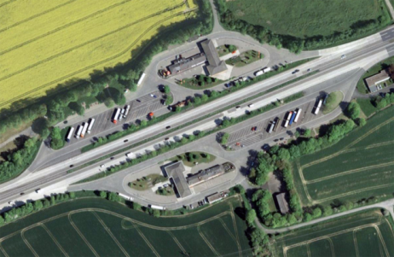
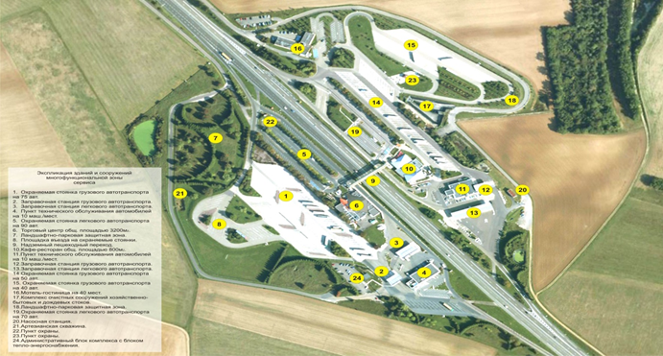
В Государственной компании «Российские автомобильные дороги»
разработана Концепция комплексного размещения МФЗ
В рамках Концепции разработаны основные принципы размещения многофункциональных зон дорожного сервиса вдоль автомобильных дорог Государственной компании «Российские автомобильные дороги»
Подготовлены следующие документы:
- СТО АВТОДОР «Требования к многофункциональным зонам дорожного сервиса вдоль автомобильных дорог Государственной компании» с приложением проекта альбома типовых архитектурно-планировочных решений по созданию ОДС и МФЗ вдоль автомобильных дорог Государственной компании;
- СТО АВТОДОР «Методика оценки и мониторинга качества услуг, оказываемых объектами сервиса, расположенных в полосах отвода и придорожных полосах автомобильных дорог Государственной компании».
Основные принципы
Централизованное планирование размещения МФЗ
Принцип максимального контроля соблюдения требований к составу и качеству услуг МФЗ
Принцип максимального использования возможностей Государственной компании и ее дочерних обществ при планировании и реализации проектов в сфере создания придорожной инфраструктуры.

Slide 4
Перспективные форматы многофункциональных зон дорожного сервиса
В соответствии с принципами расстановки МФЗ вдоль основных автотрасс Государственной компании «Автодор» концепция развития сети МФЗ представляет собой следующее количество объектов на каждой из трасс по двум форматам:
Формат | М-1 | М-3 | М-4 | М-11 | ЦКАД | Итого
МФЗ-Р | 3 | 1 | 5 | 5 | 8 | 18
МФЗ | 5 | 6 | 23 | 5 | 3 | 40
Итого | 8 | 7 | 28 | 10 | 11 | 58
МФЗ
МФЗ-Р
АЗС,
пункт питания,
пункт розничной торговли с аптечным отсеком,
автостоянка для всех видов транспорта,
туалеты/душ,
мусоросборник, телефон, банкомат, Интернет.
АЗС,
пункт питания,
пункт розничной торговли с аптечным отсеком,
автостоянка для всех видов транспорта,
туалеты/душ,
шиномонтаж/СТО
мусоросборник, телефон, банкомат, Интернет.
Наименование |  | Площадь, кв.м
АЗС и административные помещения |  | 50-150
Магазин
Кафе |  | 50-200
Ресторан / столовая
Санузел |  | 20
Душевые |  | 30
Парковка | Легковые м/м | 25
 | Грузовые м/м | 33
ИТОГО, здание |  | 150 - 400
Наименование |  | Площадь, кв.м
АЗС и административные помещения |  | 50
Магазин |  | 300-500
Кафе |  | 30-60
Ресторан / столовая |  | 100-300
Санузел |  | 30
Душевые |  | 55
Прачечная |  | 20
Шиномонтаж |  | 50-150
Парковка | Легковые м/м | 45
 | Грузовые м/м | 60
ИТОГО, здание |  | 635 - 1165

Slide 5
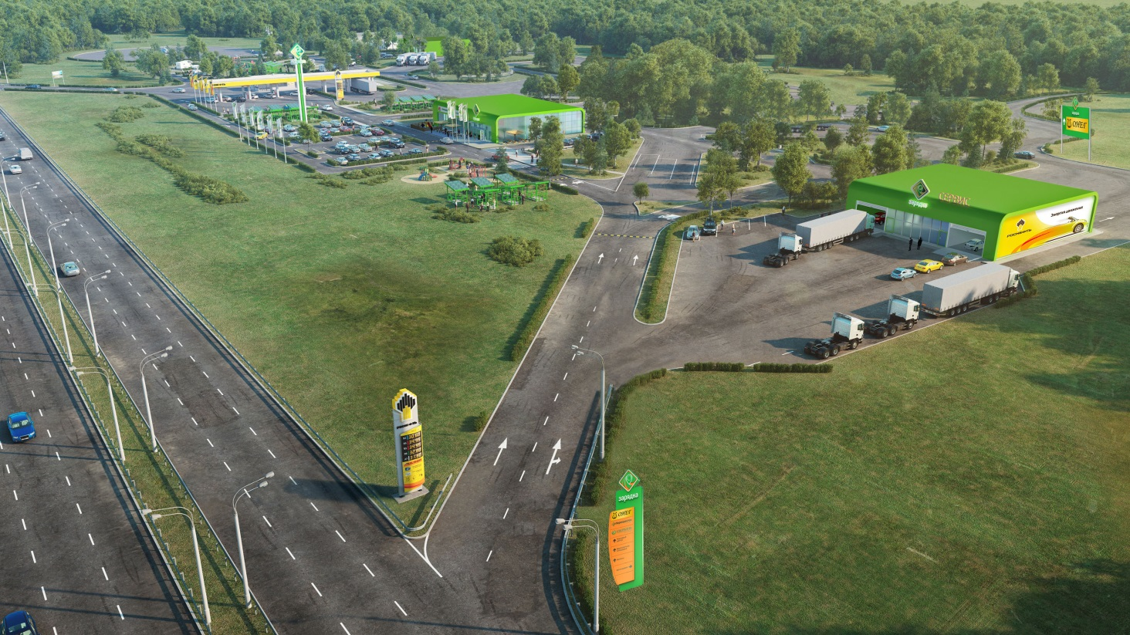
Проект сохранения и использования культурного наследия России вдоль скоростной автомагистрали М-11 «Москва – Санкт-Петербург»
Скоростная трасса М-11 проходит через четыре субъекта Российской Федерации (Новгородскую, Ленинградскую, Московскую, Тверскую обл.), которые в целом образуют «коридор культурного наследия» между Москвой и Санкт-Петербургом.
Государственная компания совместно с правительством Новгородской области и НК «Роснефть» приступили к созданию пилотного Проекта создания Международного рахманиновского культурного центра « Онег» с целью сохранения и использования культурного наследия России вдоль скоростной автомагистрали М-11 «Москва-Санкт-Петербург». Целью проекта - восстановление объектов культурного наследия и их использование для развития культурно-познавательного и событийного туризма в России. Подобные проекты призваны способствовать созданию бизнес-кластеров вокруг наиболее значимых объектов культурного наследия, связанных со скоростной магистралью М-11 «Москва – Санкт Петербург».
Проект создания Международного Рахманиновского культурного центра «Онег» включает:
-восстановление усадьбы Рахманиновых;
-создание экспозиции с архивными материалами, связанными с жизнью и творчеством С.В. Рахманинова;
-создание парково-рекреационной зоны;
-строительство административного здания с концертным залом и гостевых домов;
-создание инфраструктуры для обслуживания туристов – создание многофункциональной зоны дорожного сервиса.

Slide 6
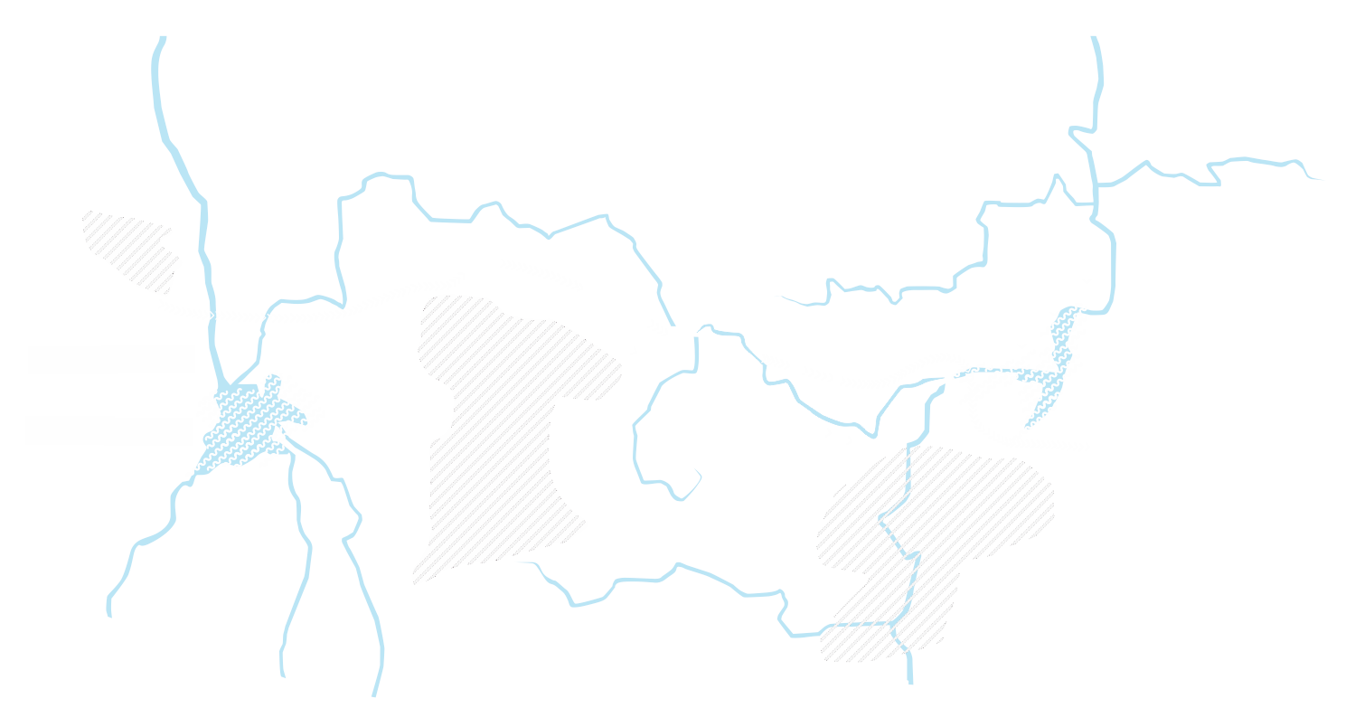
Программа формирования многофункциональных
зон дорожного сервиса на строящейся автомобильной
дороге М-11 «Москва – Санкт-Петербург»
Тосно
Чудово
Санкт-
Петербург
Окуловка
665
622
Вышний
Волочек
542
477
Бологое
590
423
378
Тверь
Валдай
Клин
Великий
Новгород
313
258
Солнечногорск
124
65
23
Торжок
67
Химки
МОСКВА
Участки скоростной трассы М-11 «Москва – Санкт-Петербург», готовые к реализации
Участки скоростной трассы М-11 «Москва – Санкт-Петербург», на стадии реализации
Автомобильная дорога М-10 «Россия»
Участки скоростной трассы М-11 «Москва – Санкт-Петербург» на проектной стадии
Месторасположение: | Московская, Тверская, Новгородская, Ленинградская обл.
Многофункциональные зоны:
Количество: Формат: | 12
 | АЗС, кафе, супермаркет, СТО, стоянки, рекреация
Площадки отдыха:
Количество: Формат: | 64 2 Кафе, Беседки, мусоросборники, санитарный блок, рекреация
6

Slide 7
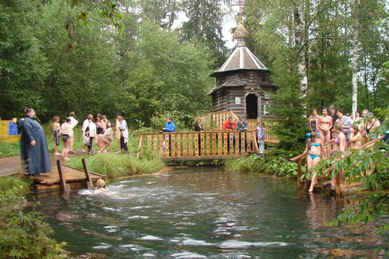
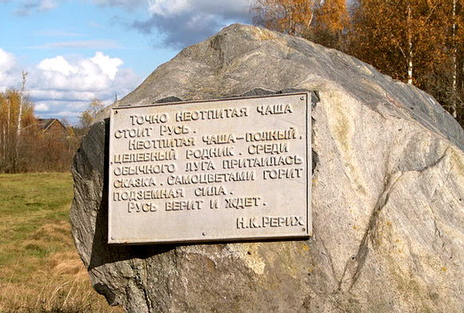
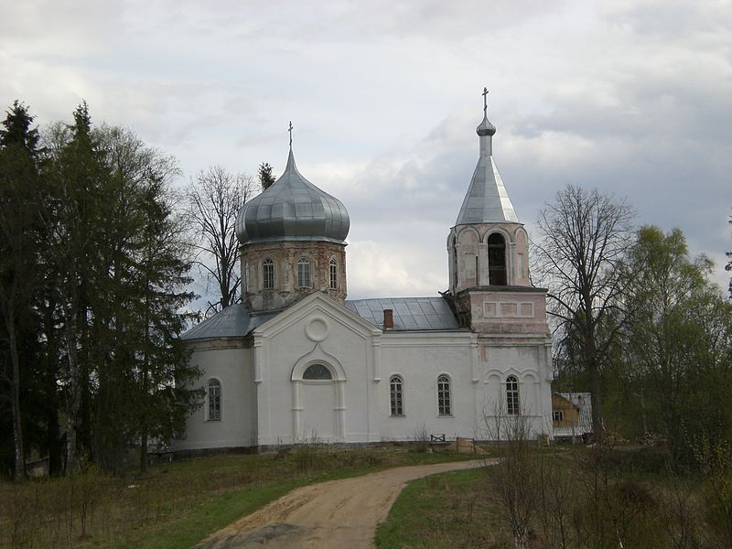
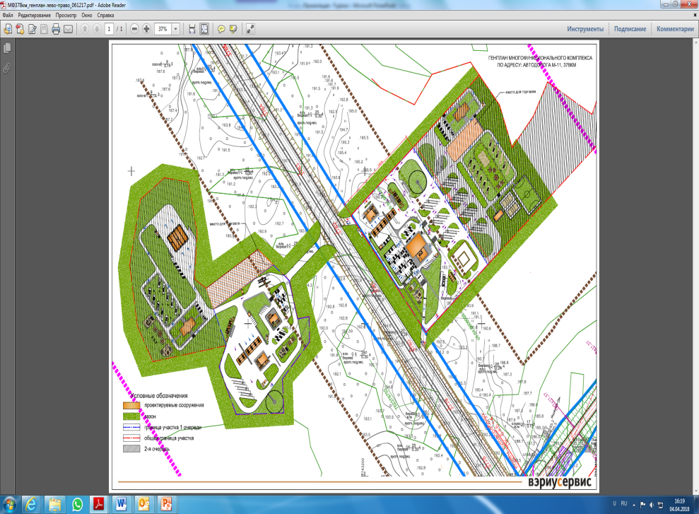
МФЗ 378 км М-11 («Мшенцы»)

Slide 8
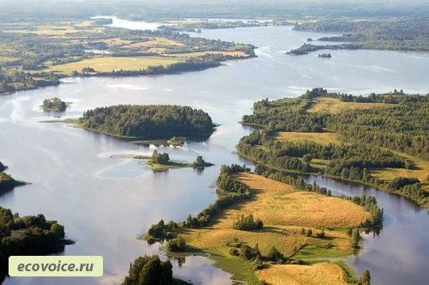
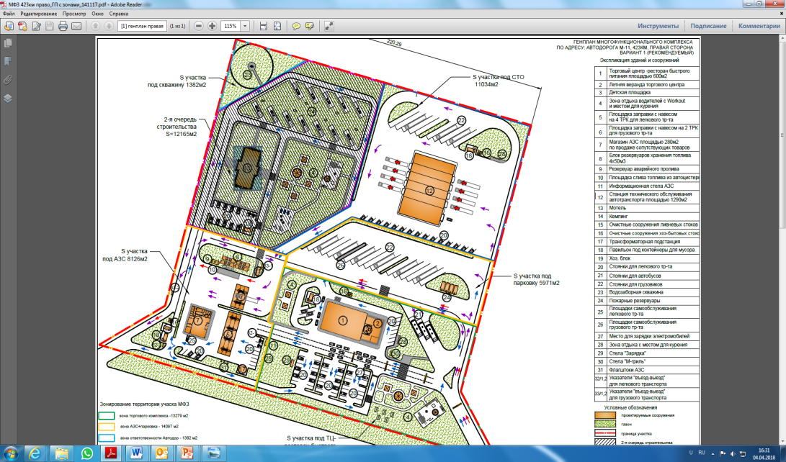
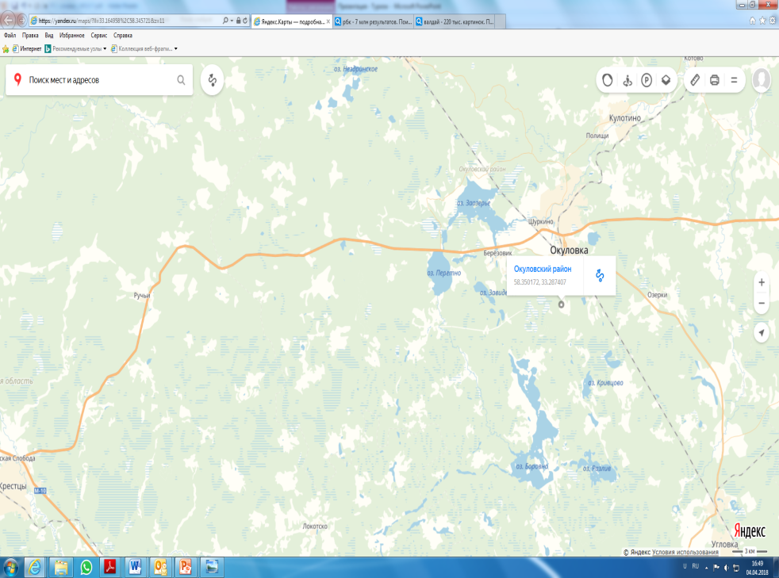
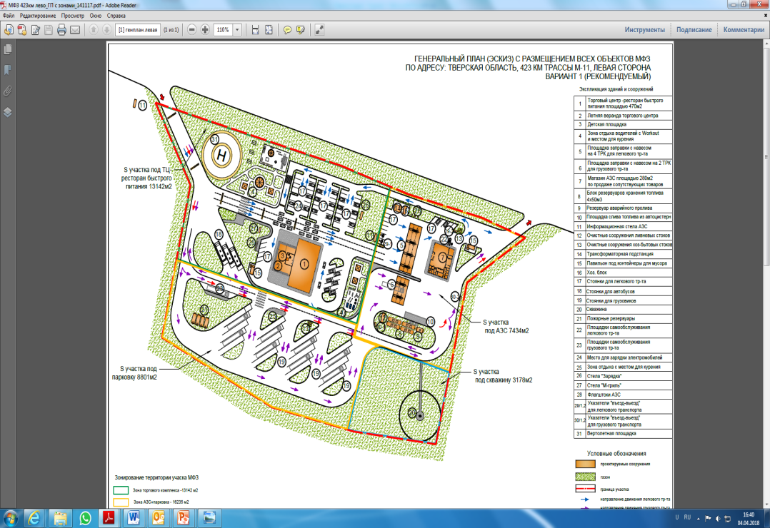
МФЗ 423 км М-11 («Валдай»)

Slide 9
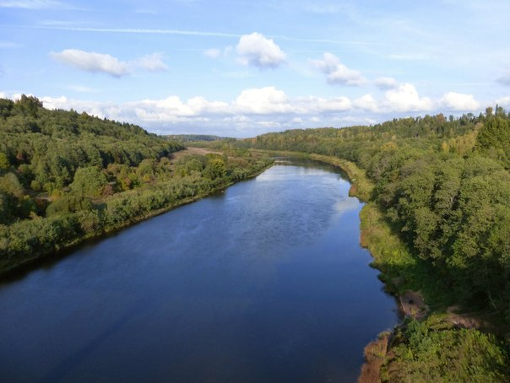
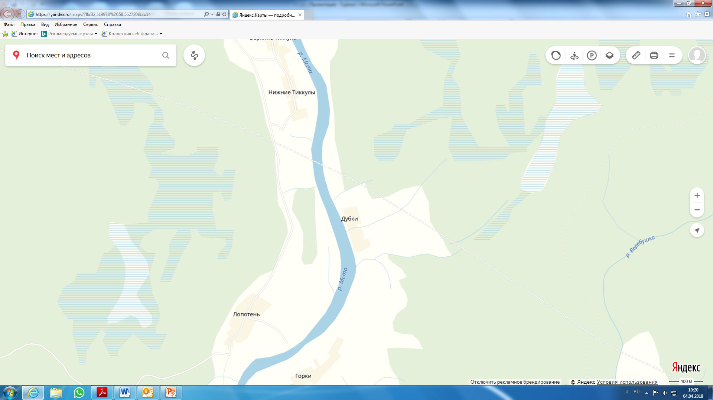
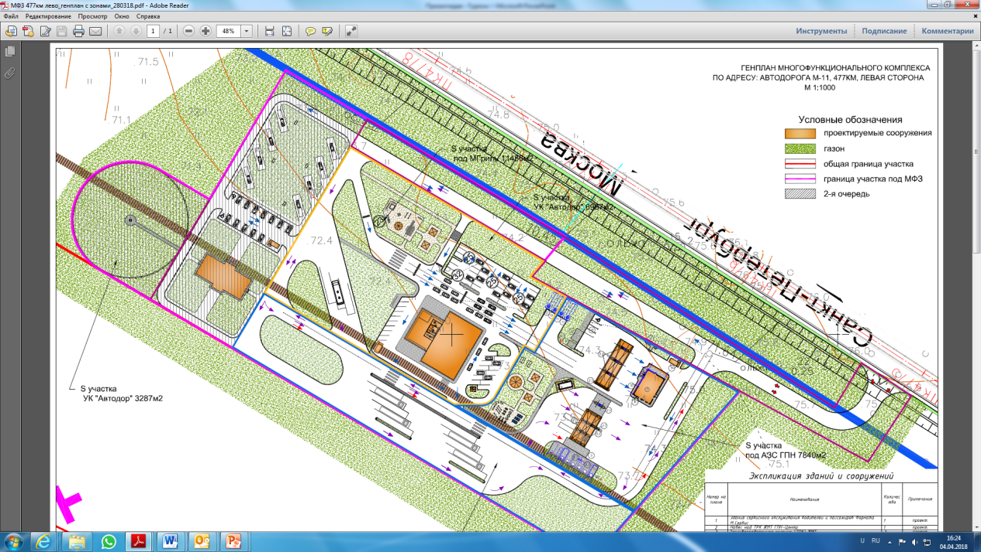
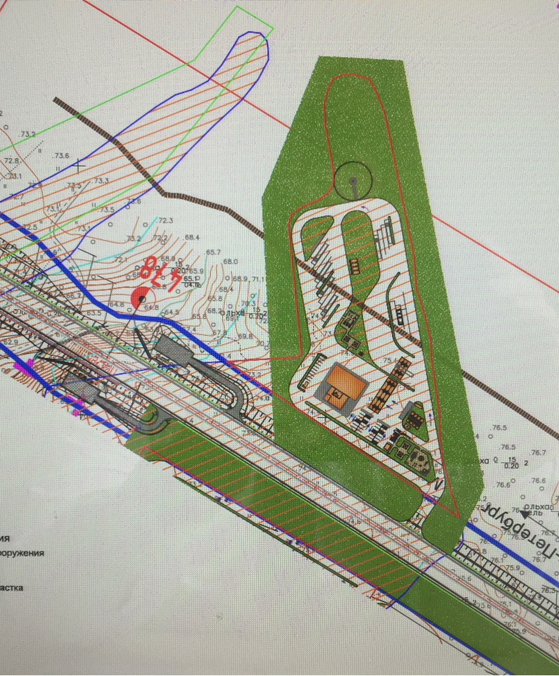
МФЗ 477 км М-11 («Мстинские горки»)

Slide 10
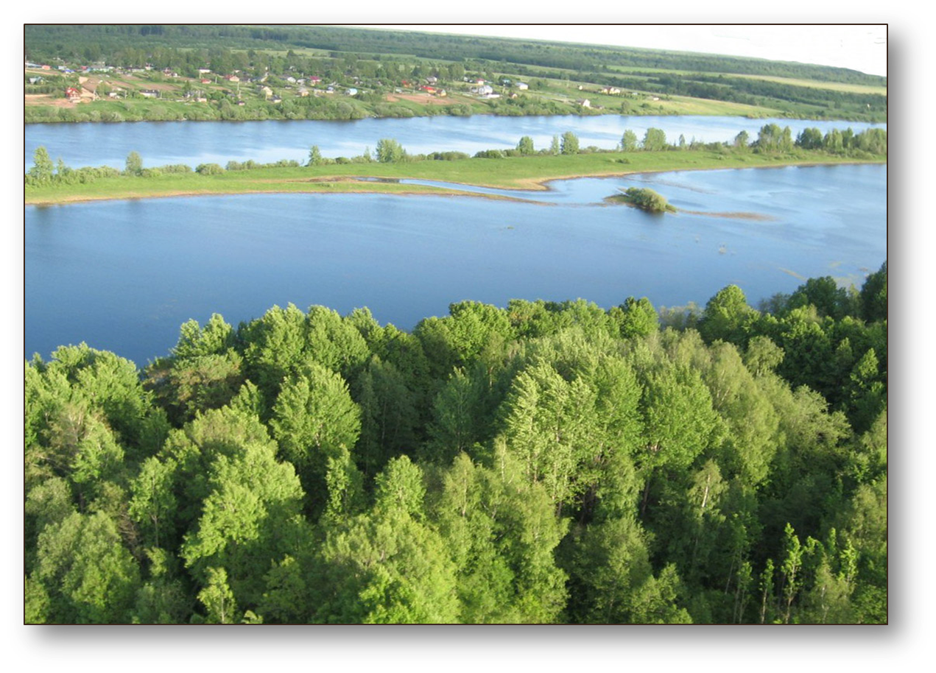
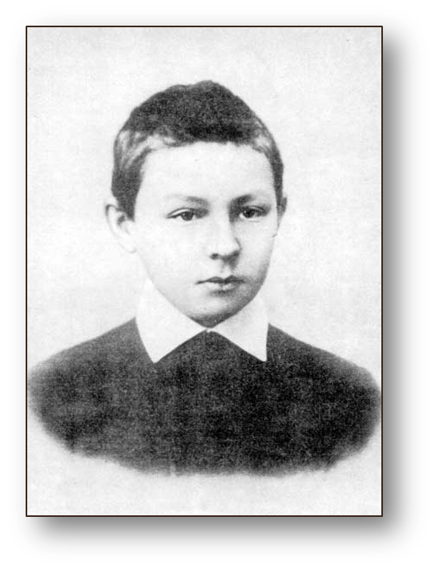
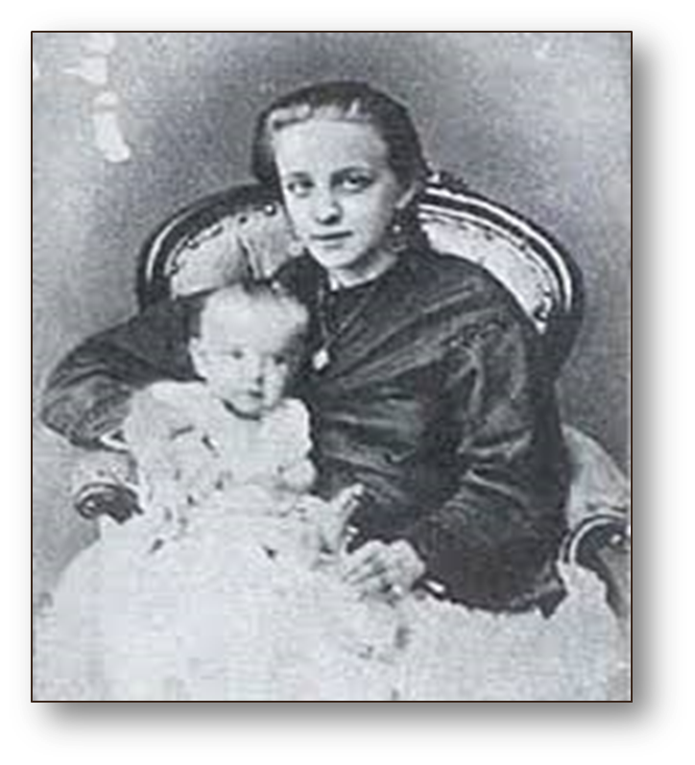
Проект создания Международного Рахманиновского культурного
центра «Онег»
В 30 километрах от Великого Новгорода на берегу реки Волхов находится историческое место – усадьба «Онег». Усадьба принадлежала семье Рахманиновых, здесь Сергей Васильевич провел семь детских лет, начал заниматься музыкой.

Slide 11
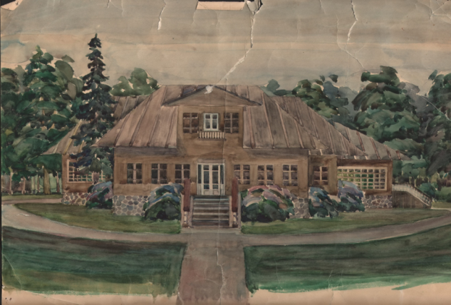
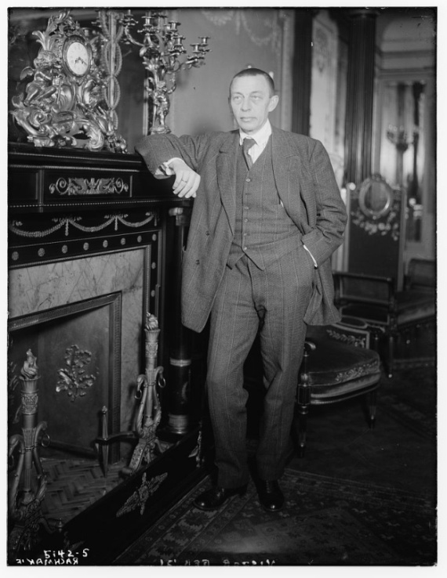
Проект восстановления Усадьбы «Онег» как единого
музейно-туристического комплекса
Усадьба «Онег» - особое место, связанное с памятью всемирно известного русского композитора, пианиста и дирижера С.В. Рахманинова, рожденного на Новгородской земле. Здесь Сергей Васильевич Рахманинов провел семь детских лет и начал заниматься музыкой.
Во время Великой Отечественной войны 1941-1945 гг. усадьба была разрушена.
Проект предусматривает создание на родине гениального русского музыканта Сергея Васильевича Рахманинова современного историко-культурного и ландшафтного музея-заповедника, который встанет в один ряд с самыми известными музейными комплексами России.
Важным постулатом проекта является создание "живого музея", ярко и творчески воссоздающего быт дворянской усадьбы конца девятнадцатого века. Предусмотрено восстановление главного дома со всеми хозяйственными постройками и парковыми сооружениями (конюшня, псарня, скотный двор, кузница, сад, огород, оранжерея, амбар, беседки, пруды, купальни и т.д.). Посетители музея-заповедника смогут познакомиться с экспозицией, посвященной жизни и творчеству гениального музыканта. С помощью самых современных музейных технологий будет воссоздана артистичная атмосфера, царившая в семье Рахманиновых.
Но самым главным "экспонатом" музея будет музыка великого композитора. Концепция проекта предусматривает строительство современного концертного зала и амфитеатра, где будут проводиться международные рахманиновские фестивали с участием лучших отечественных и зарубежных исполнителей, а также концерты камерной, симфонической и оперной музыки.
Проект создания Международного Рахманиновского культурного центра «Онег» поддержал Президент Российской Федерации В.В. Путин.

Slide 12
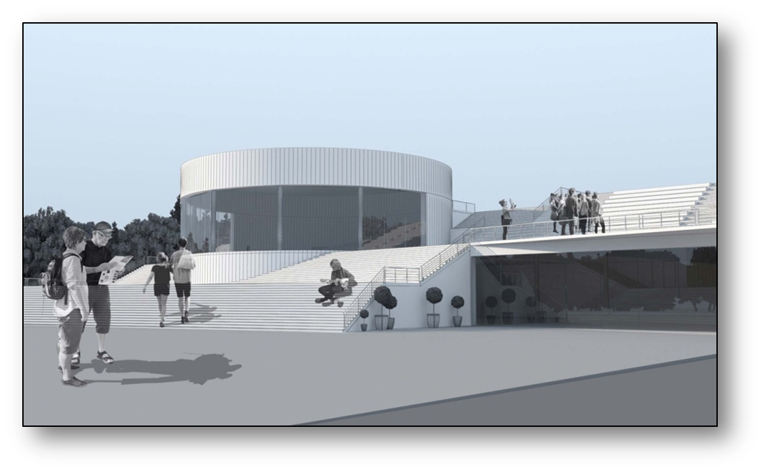
На месте усадьбы планируется создание Международного Рахманиновского культурного центра «Онег»
Проект предусматривает создание на родине гениального русского музыканта Сергея Васильевича Рахманинова современного историко-культурного и ландшафтного музея-заповедника, который встанет в один ряд с самыми известными музейными комплексами России.
Большие перспективы имеет туристический маршрут по реке Волхов с посещением Великого Новгорода, державинской "Званки", аракчеевского "Грузино" и рахманиновского "Онега". Проектом предусматривается обустройство набережной, причала и зоны отдыха, а также буферной лесопарковой зоны вдоль транспортной магистрали. Важное значение в развитии проекта имеет строительство в непосредственной близости от Онега скоростной автомагистрали М-11. Это позволит привлечь сюда большой поток туристов и экскурсантов, для которых будут созданы все условия для комфортного отдыха.
В настоящее время идет разработка проектной документации на работы по сохранению и реставрации усадебного парка, летом планируются археологические исследования. Сразу несколько российских музеев выразили готовность оказать помощь в создании экспозиции будущего музейного комплекса "Онег". Поддержку проекта и готовность принять участие в его реализации подтвердили Валерий Гергиев, Денис Мацуев, Владимир Спиваков, Никита Михалков, Андрей Михалков-Кончаловский и другие выдающиеся деятели отечественной культуры, а также многочисленные российские и иностранные почитатели творчества С.В.Рахманинова.

Slide 13
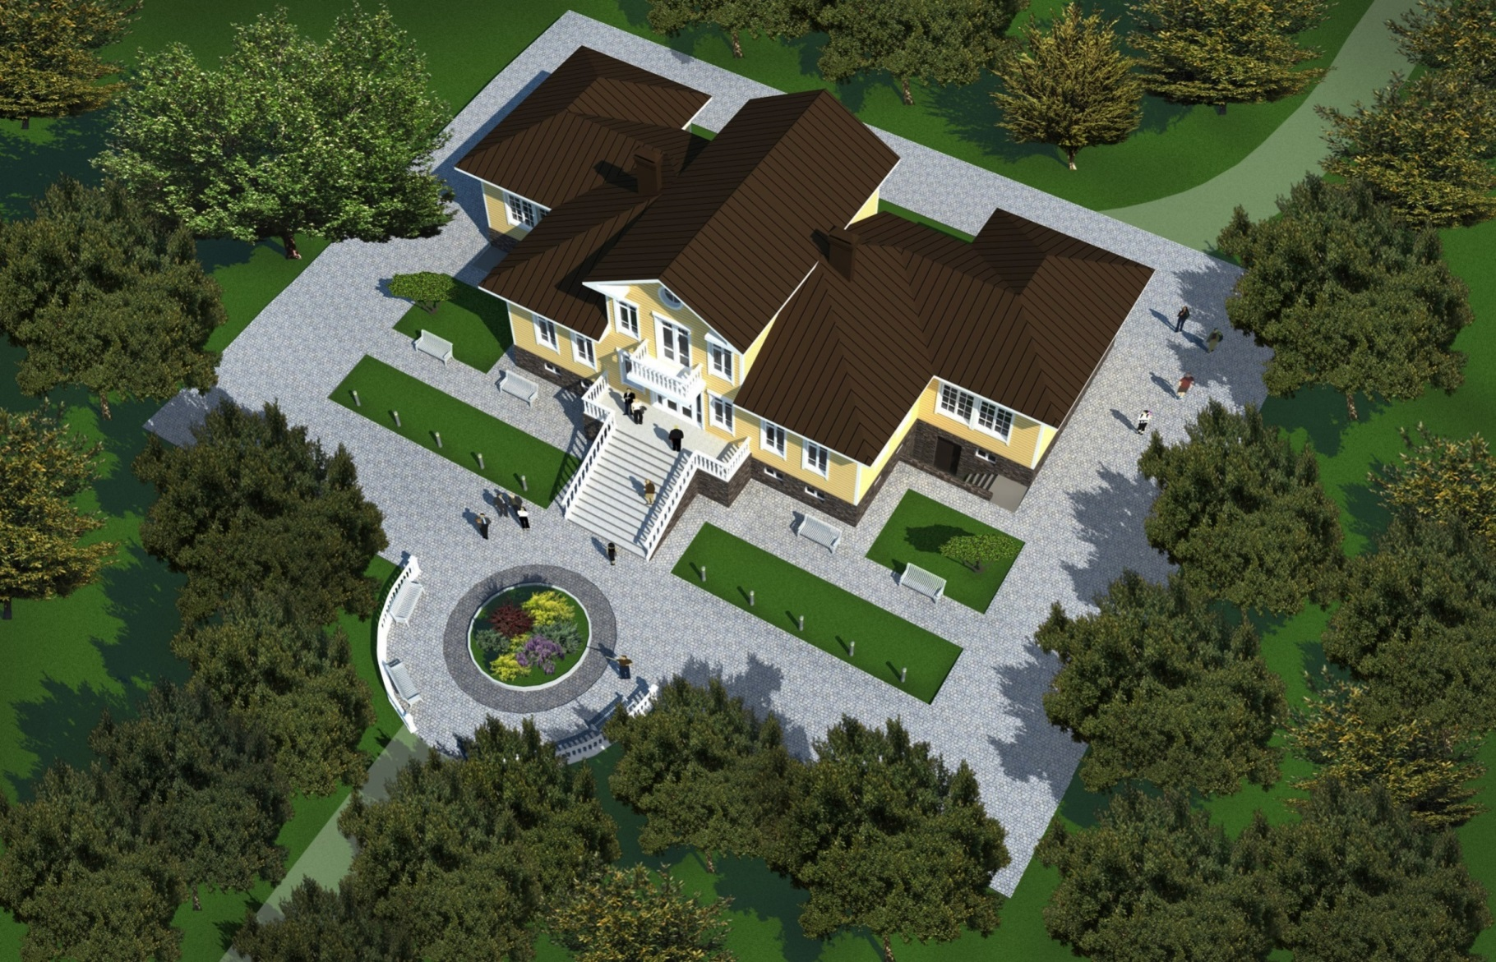
Вариант архитектурного решения воссоздания усадебного дома «Онег»
В соответствии с разработанным проектом реставрации и приспособления для современного использования усадебного парка подготовлен проект воссоздания усадебного дома с постройками.

Slide 14
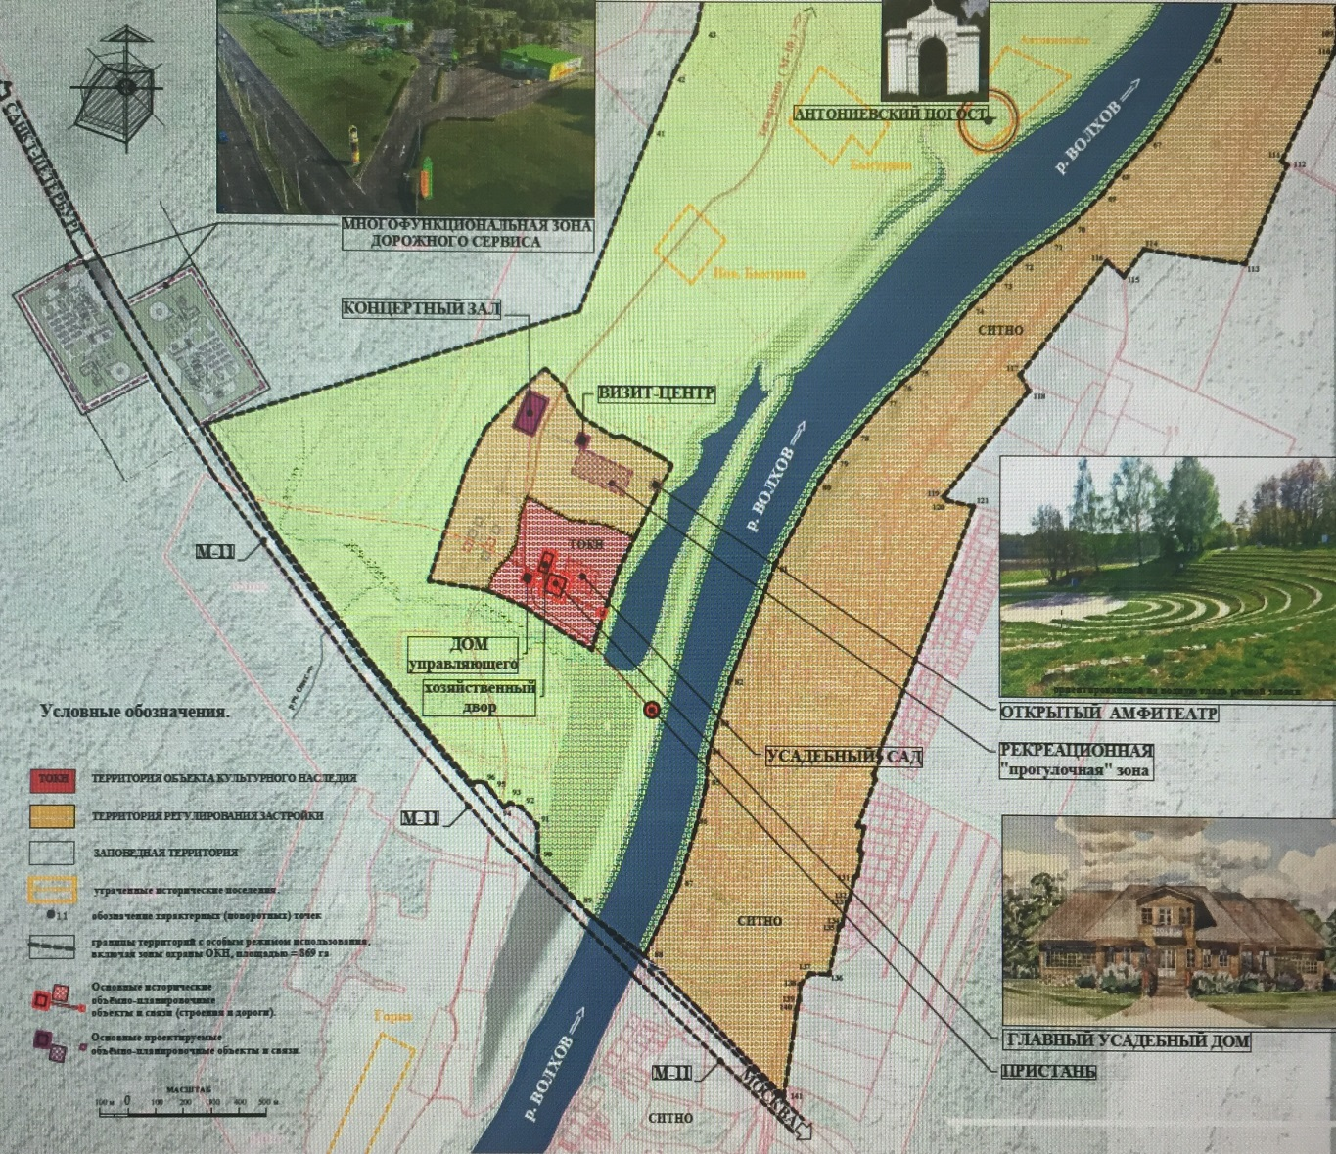
Расположение многофункциональной зоны дорожного сервиса «Онег» на трассе М-11
Расположение многофункциональной зоны вблизи от Международного Рахманиновского культурного центра «Онег» дает возможность:
-сформировать единую концепцию развития историко-культурного центра;
-создать удобную инфраструктуру, для увеличения потока туристов;
-развить прилегающие территории;
-оптимизировать инвестиционные затраты всех участников.

Slide 15
Развитие объектов дорожного сервиса многофункциональных зон в полосах отвода и придорожных полосах автомобильных дорог Государственной компании «Российские автомобильные дороги»
Государственная компания «Автодор», создает новые современные автомагистрали, обеспечивая пользователям наших дорог возможность безопасного, быстрого и комфортного передвижения, предоставляя высокий уровень сервисных услуг на всем протяжении пути.
Автомобильные дороги, находящиеся в ведении Государственной компании «Автодор» имеют значительный потенциал развития внутреннего туризма. Создаваемые и функционирующие с использованием передового мирового опыта объекты придорожной инфраструктуры, расположенные в местах притяжения культурного и природного наследия дадут синергетический эффект развития туризма и экономики регионов в целом.
На примере проекта создания Международного Рахманиновского культурного центра «Онег», Государственной компанией «Автодор» совместно с Правительством Новгородской области, с ПАО НК «Роснефть», а также с привлеченными экспертами восстановления памятников архитектуры (Национальный фонд «Возрождение русской усадьбы»), разработана концепция развития историко-культурного центра, которая с помощью размещения объектов дорожного сервиса в непосредственной близости, даст дополнительный импульс для увеличения потока туристов и развития близлежащих территорий .
В настоящее время совместно с Новгородской и Тверской областью разрабатываются концепции реализации многофункциональных зон дорожного сервиса в непосредственной близости от мест притяжения культурного и природного наследия: Мшенцы (378 км, М-11), Валдай (423 км, М-11), Мстинские горки (477 км, М-11).

